Slide 1
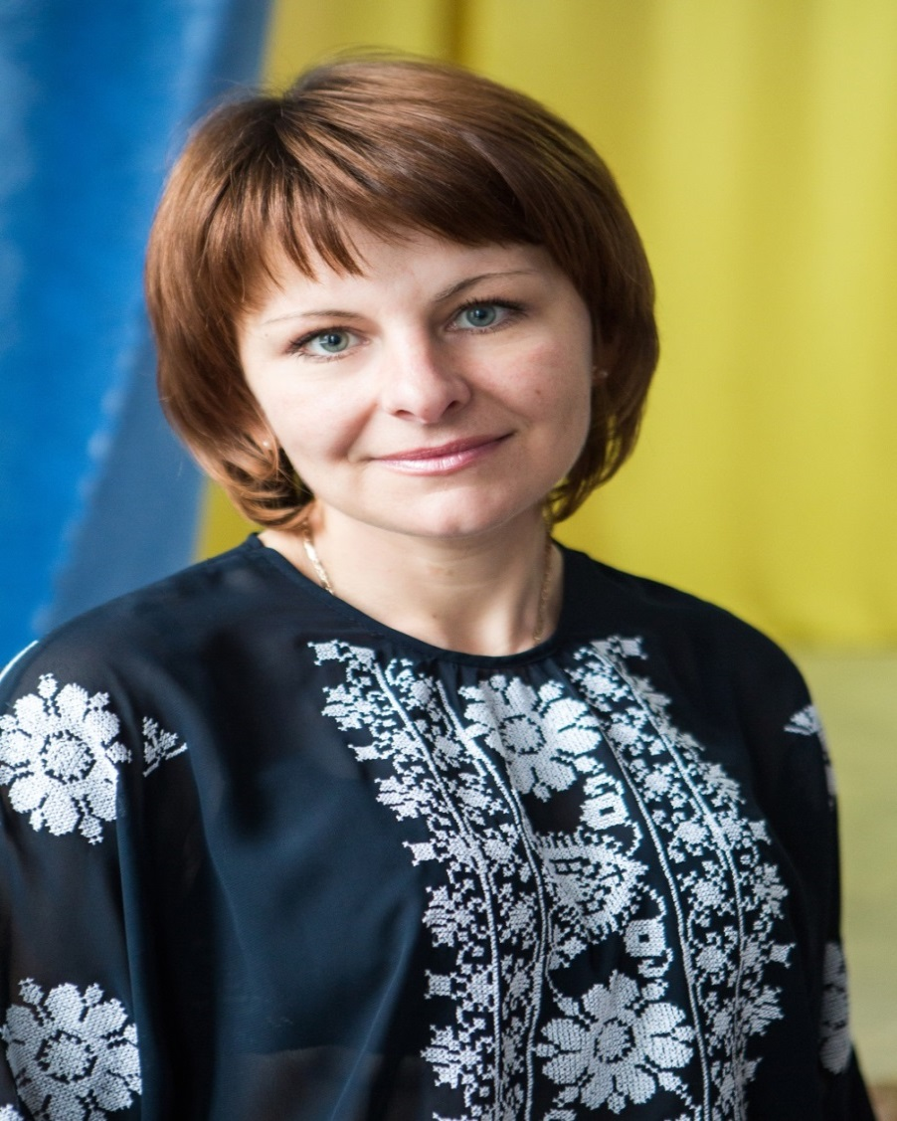
Презентація досвіду роботи
учителя української мови та літератури
Теребовлянської загальноосвітньої школи
І-ІІІ ступенів №2
Васильків Галини Юліанівни

Slide 2
З проблеми
«Формування творчих здібностей учнів на уроках української мови та літератури через упровадження елементів біоадекватної технології навчання»

Slide 3
Моє педагогічне кредо
Алмаз гранується алмазом, особистість виховується особистістю. Виховати творчу особистість учня здатен лише вчитель, що теж є творчою особистістю, тому моїм педагогічним кредо в роботі стали слова В.Сухомлинського: «Будьте самі шукачами, дослідниками. Якщо не буде вогника у вас, вам ніколи не запалити його в інших…»

Slide 4
Основна ідея досвіду:
виробити певну систему технологій навчання української мови та літератури, що сприятимуть розвитку творчих здібностей, інтересів, умінь і навичок у сучасних школярів.

Slide 5
Новизна досвіду :
використання елементів біоадекватної технології як умови розвитку творчого мислення школярів.
Образ предмета або явища, що вивчається
колір
смак
запах
звук

Slide 6
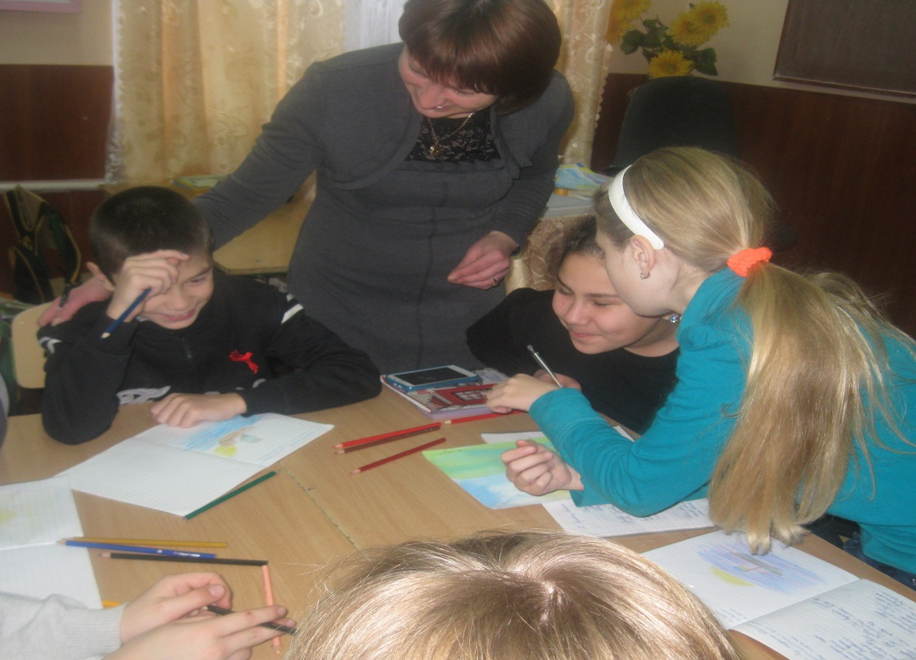
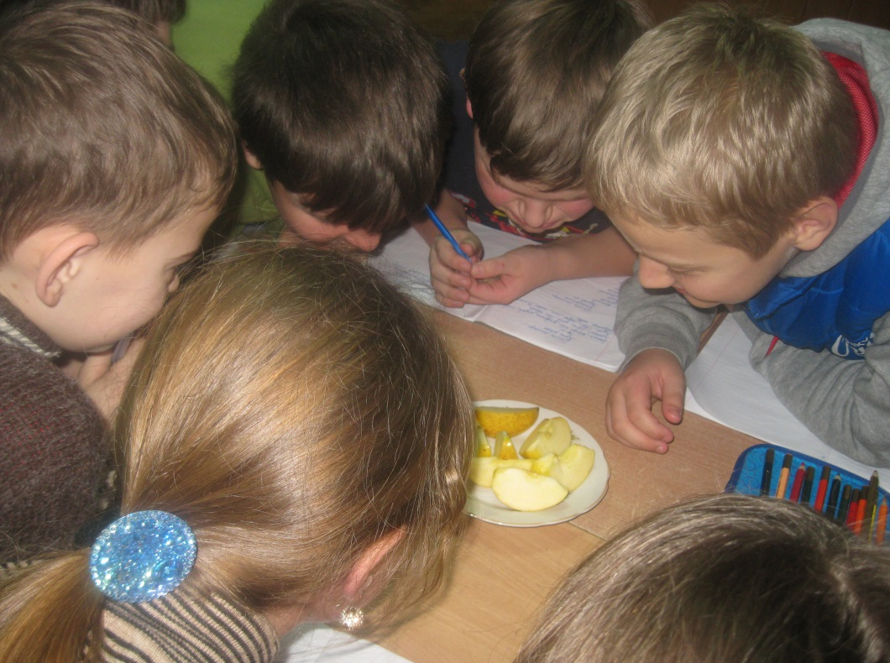
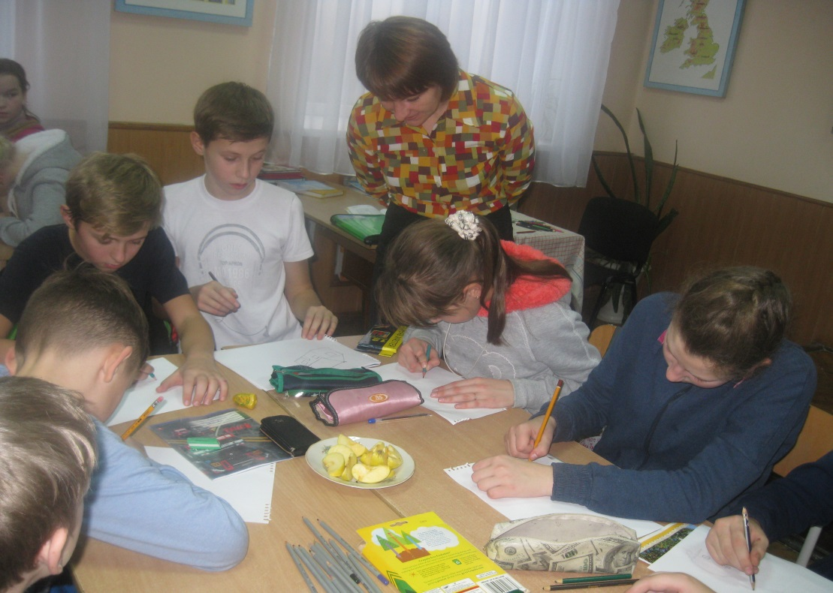
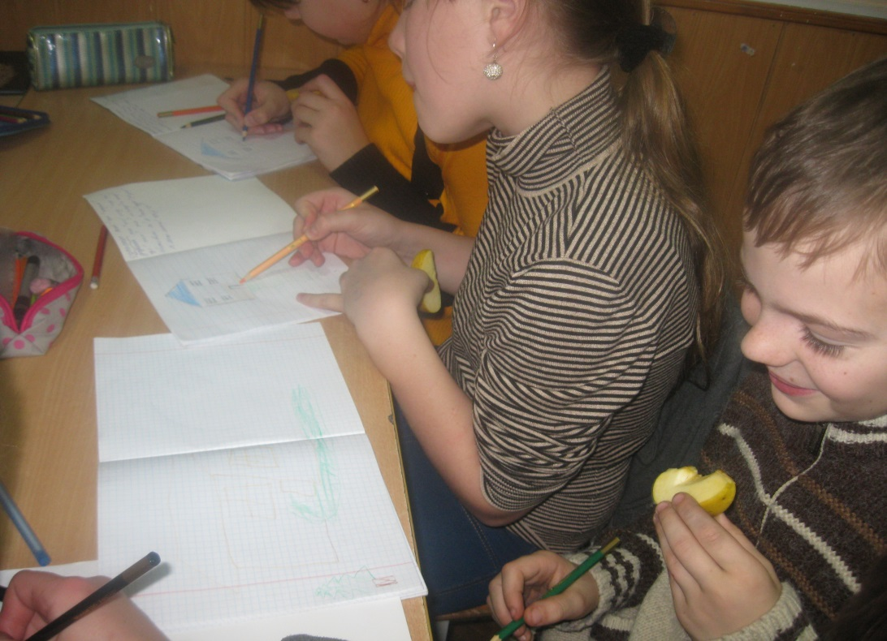
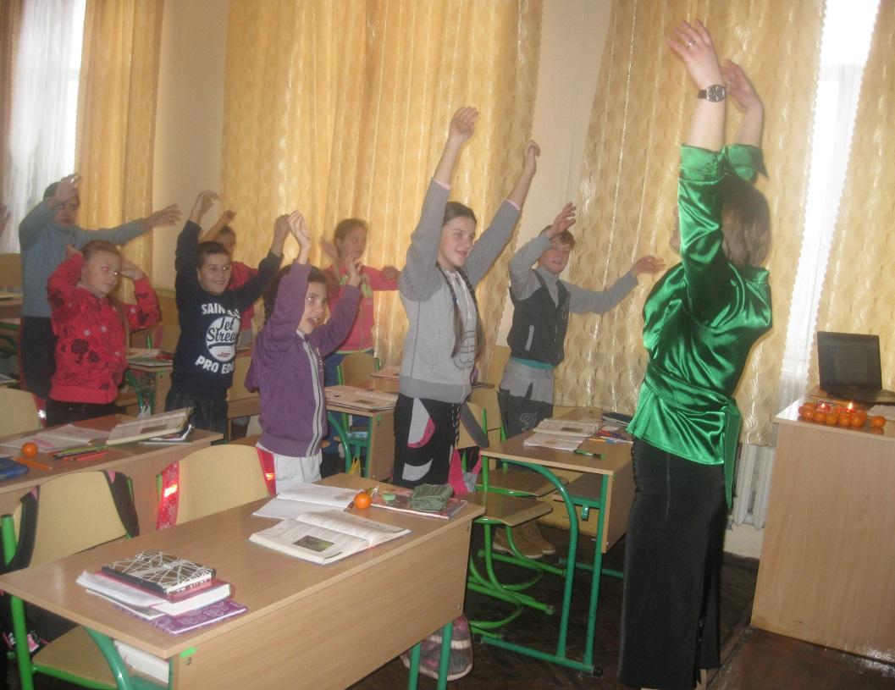
Чим відрізняються біоадекватні уроки від звичайних?
Ці уроки більш яскраві, цікаві, оригінальні, викликають радість і задоволення в учнів. Вони розвивають уяву, стимулюють до творчості. Релаксація заспокоює дітей, знижує небезпечну психологічну завантаженість. Атмосфера на уроках інша, дружня і тепла.

Slide 7
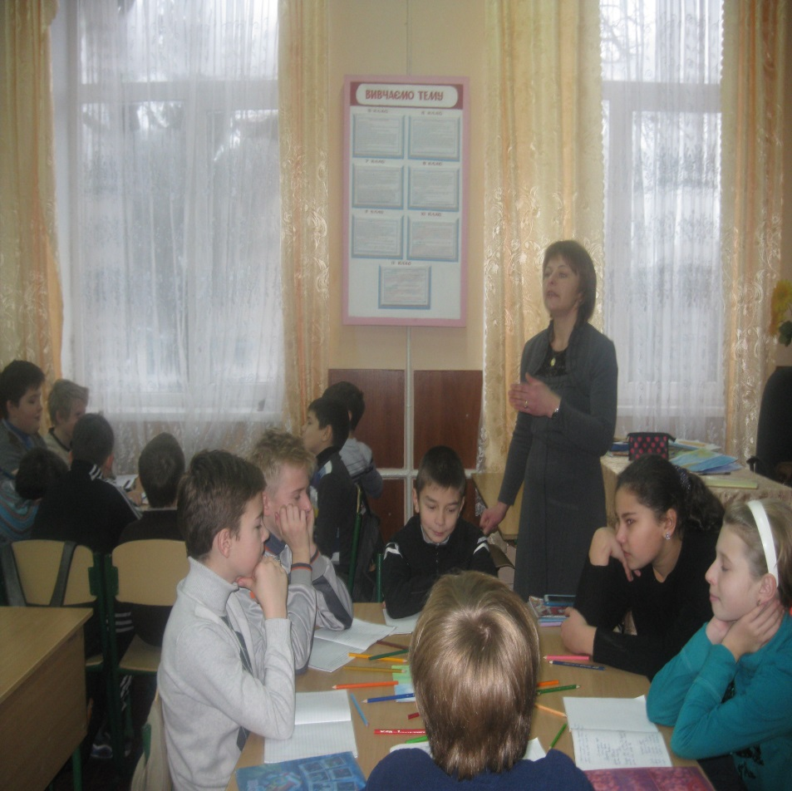
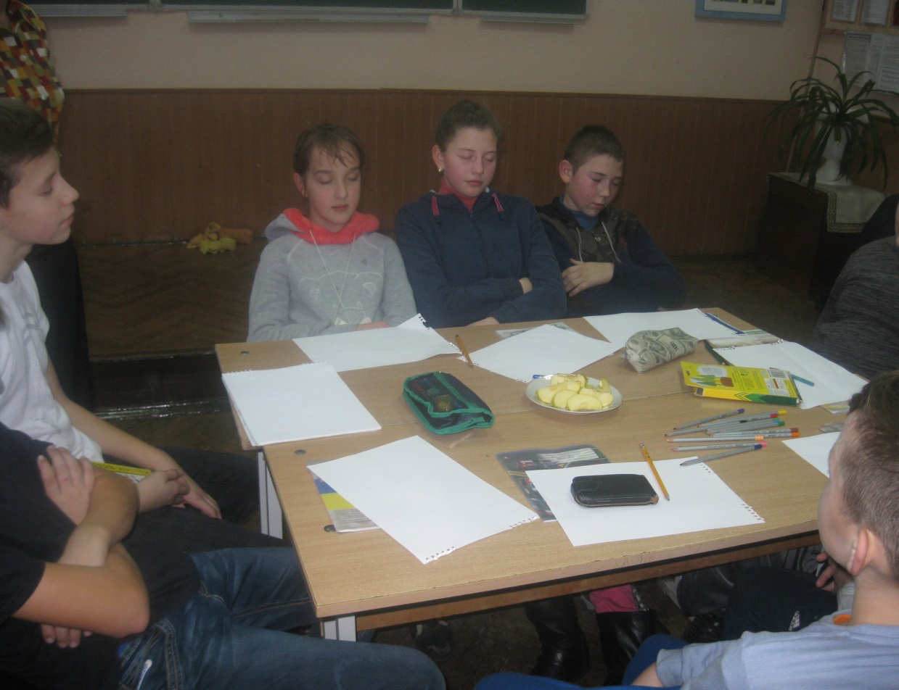
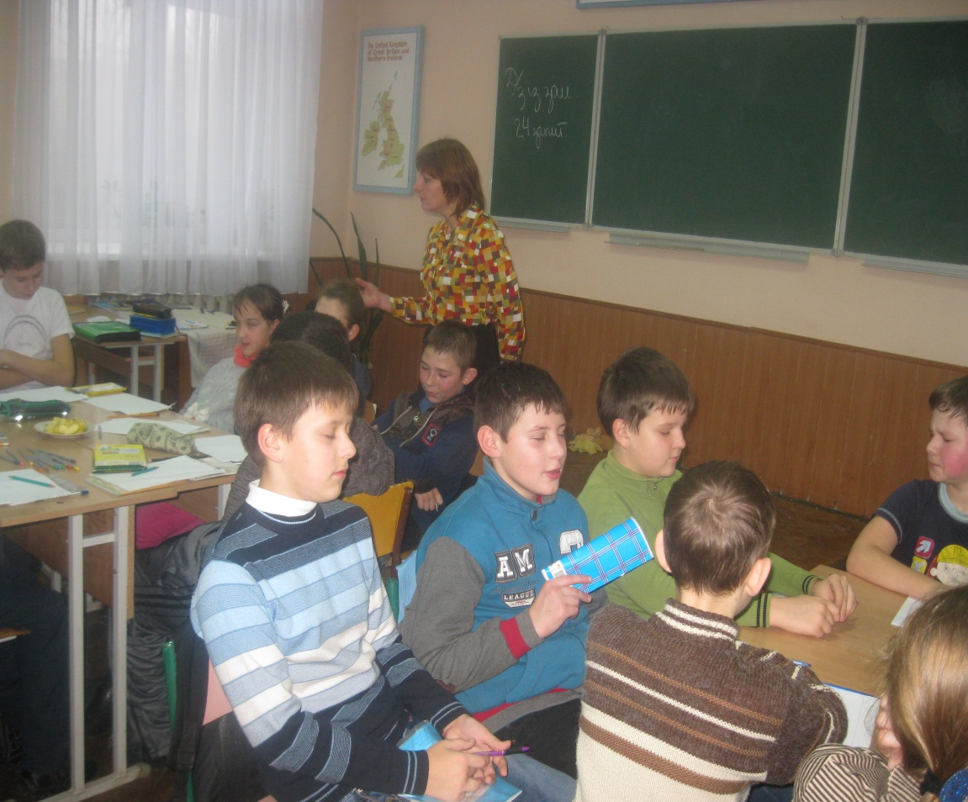
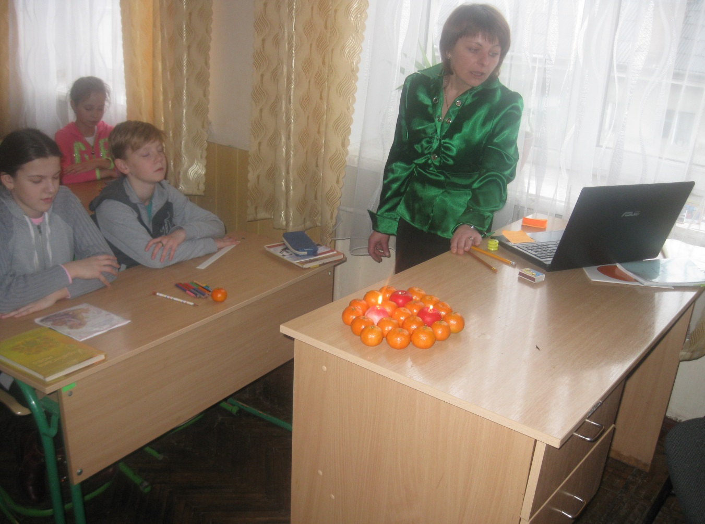
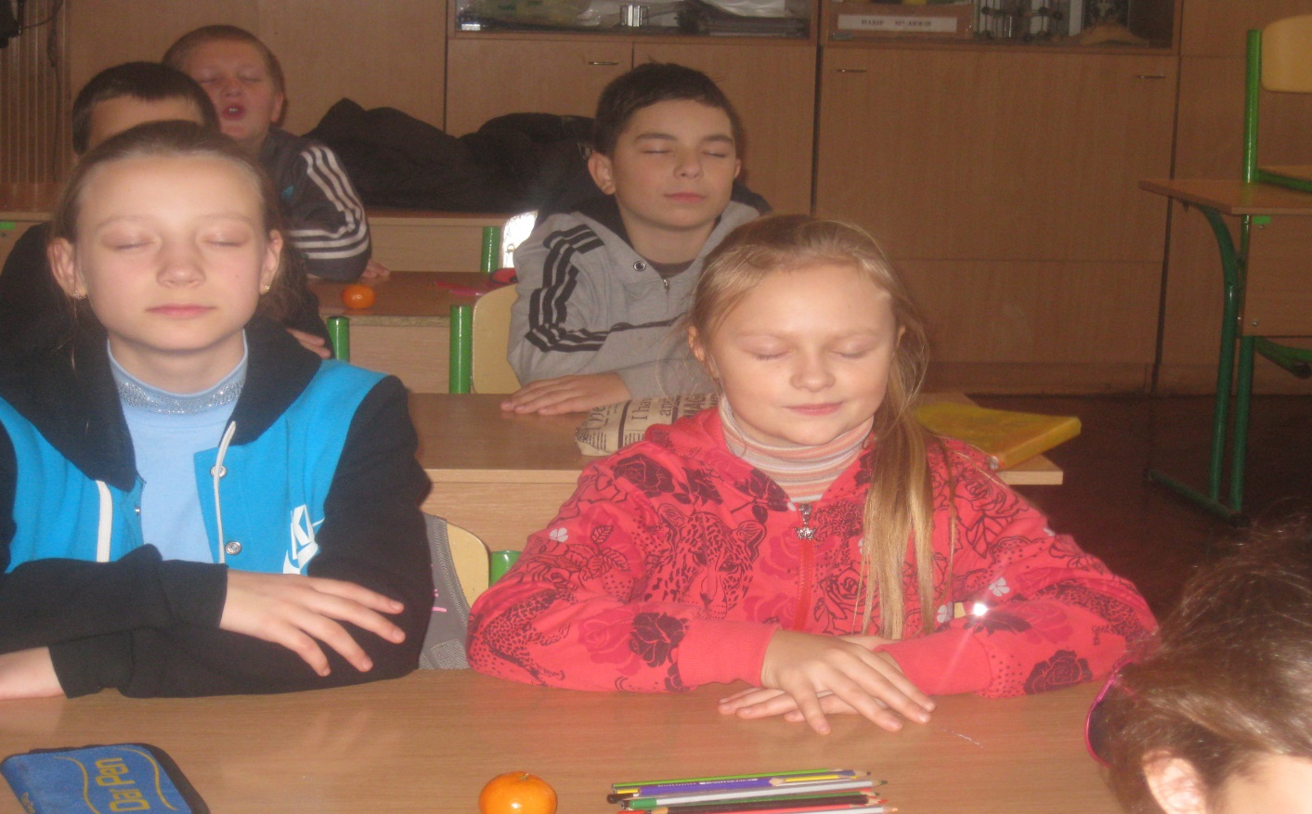
Креативність уроку забезпечують методи:
REAL-метод (навчальна релаксація)

Slide 8
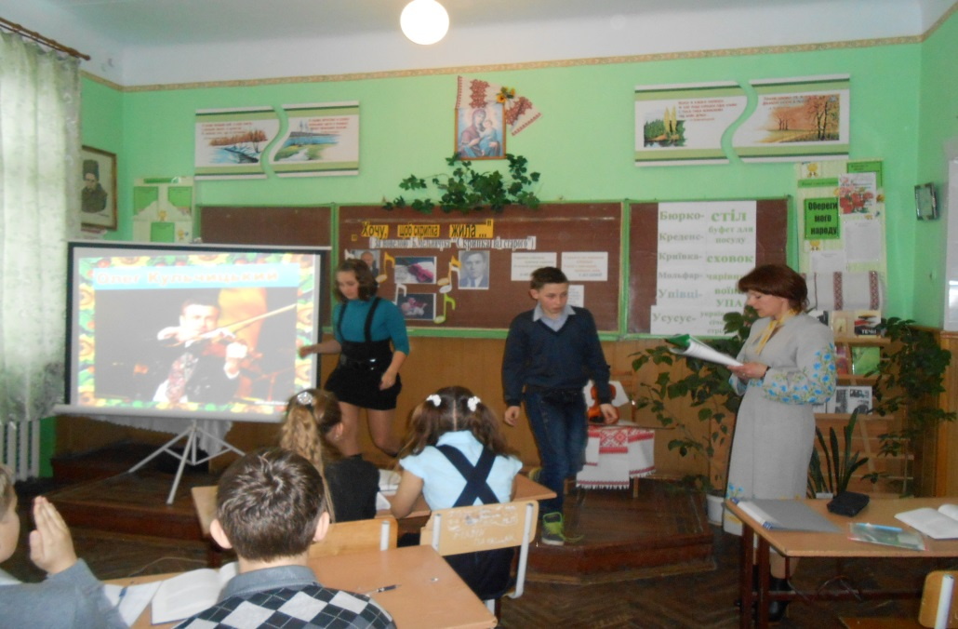
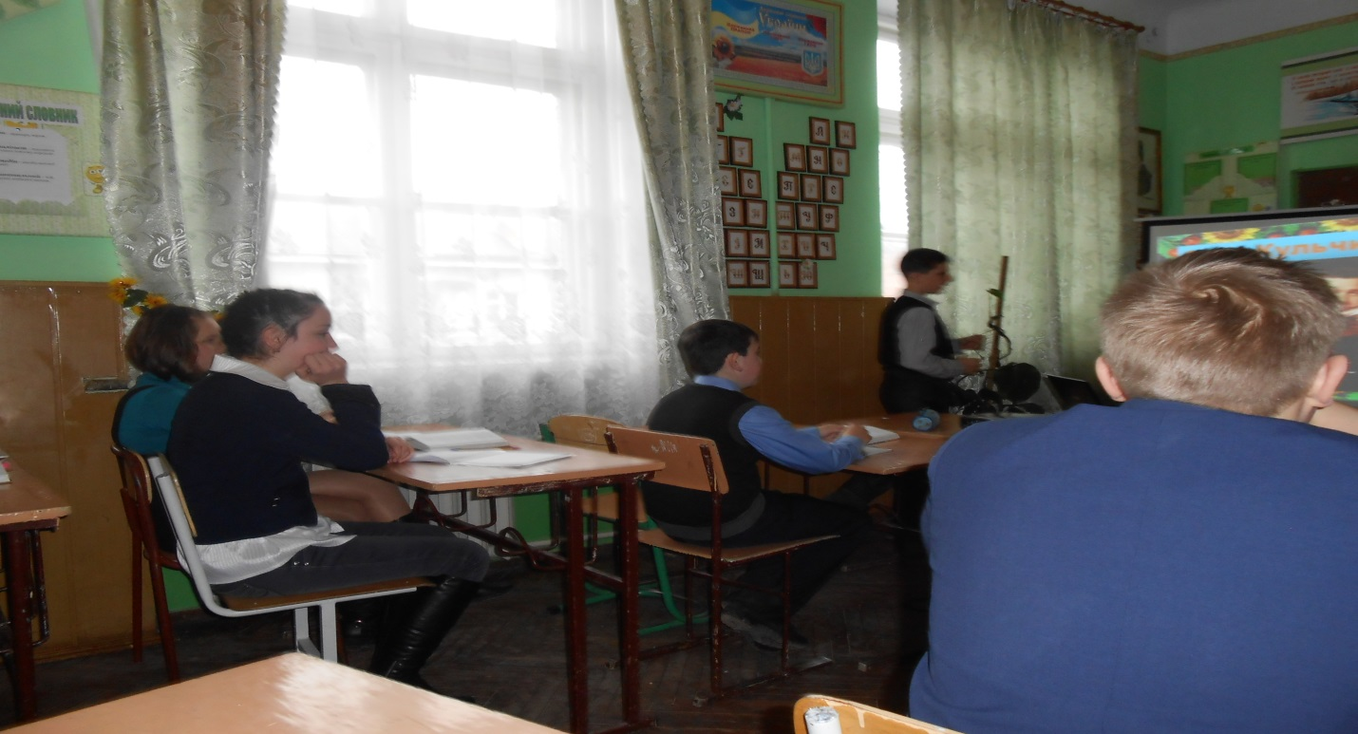
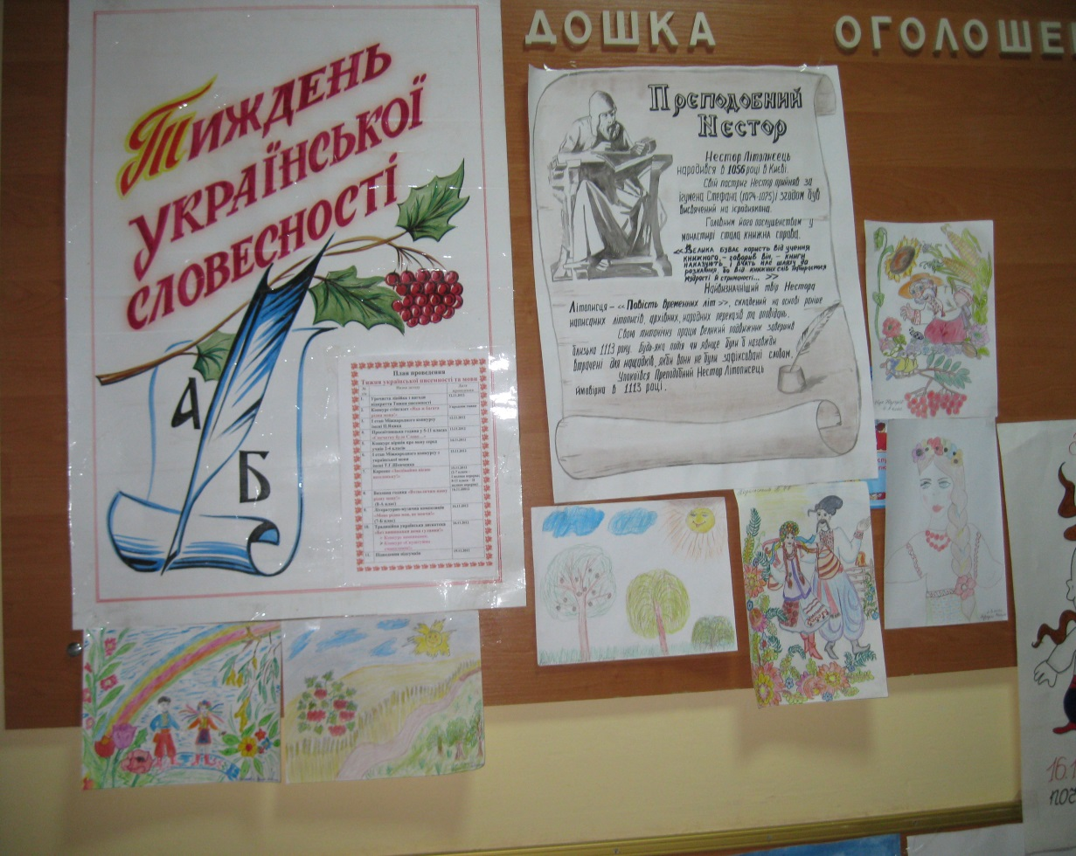
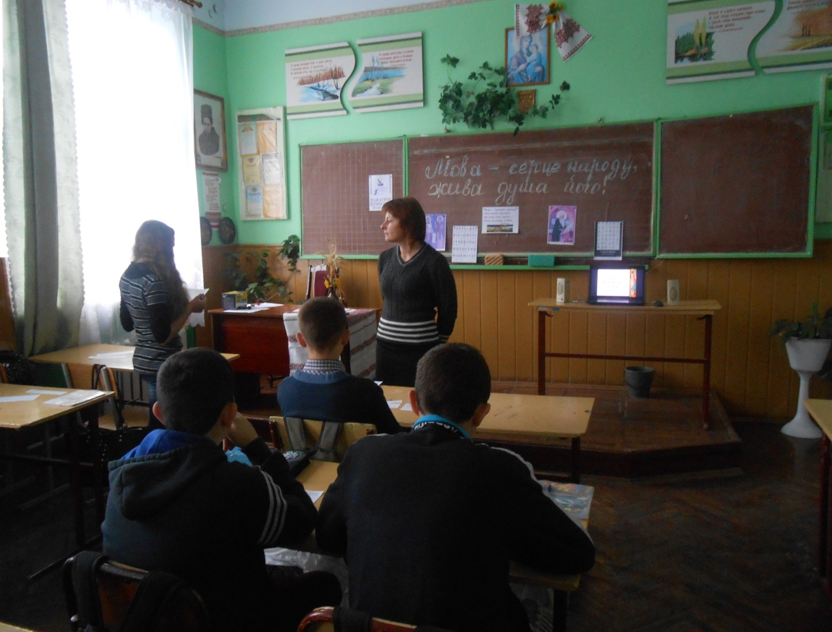
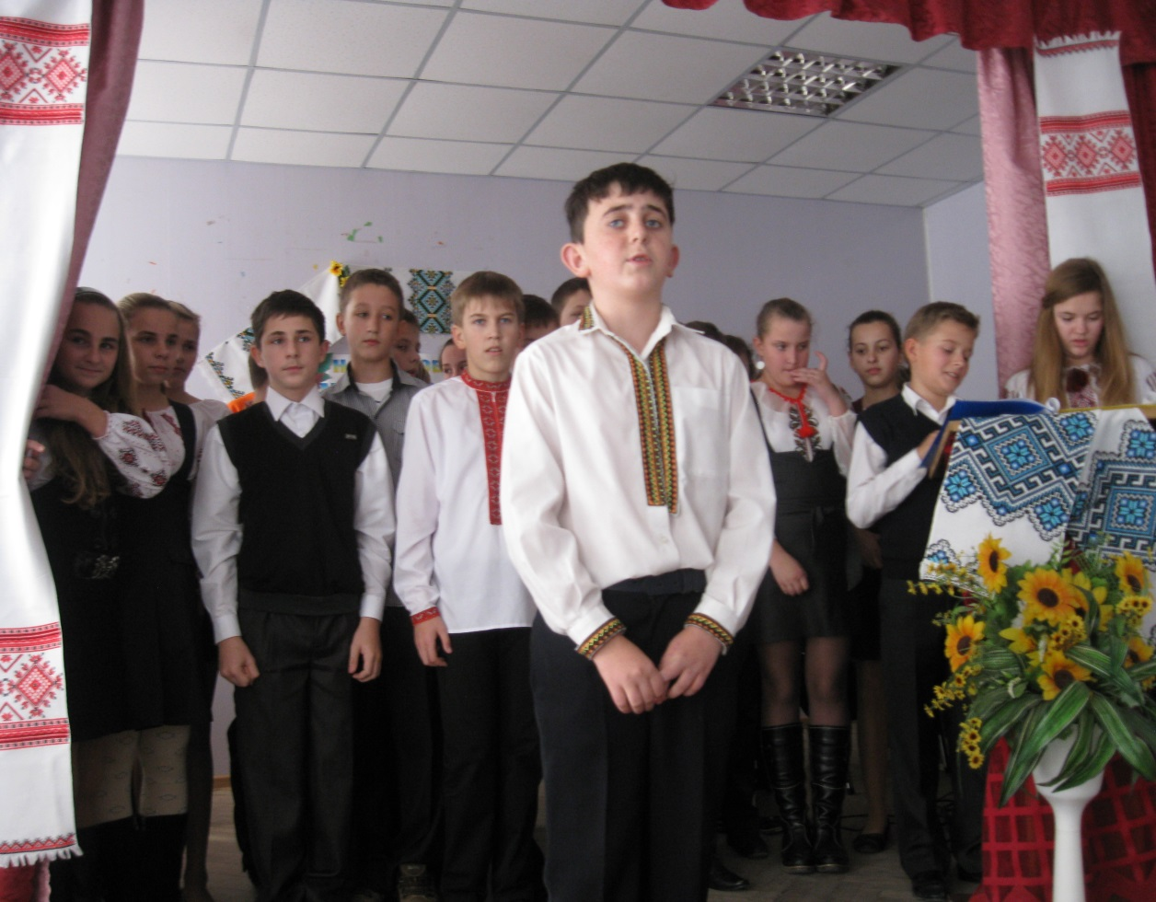
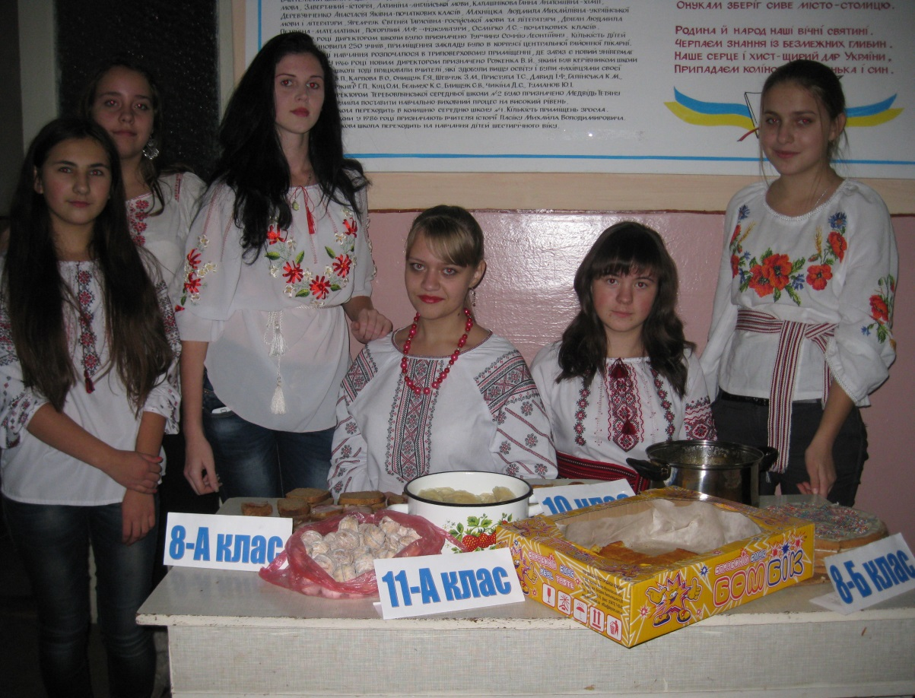
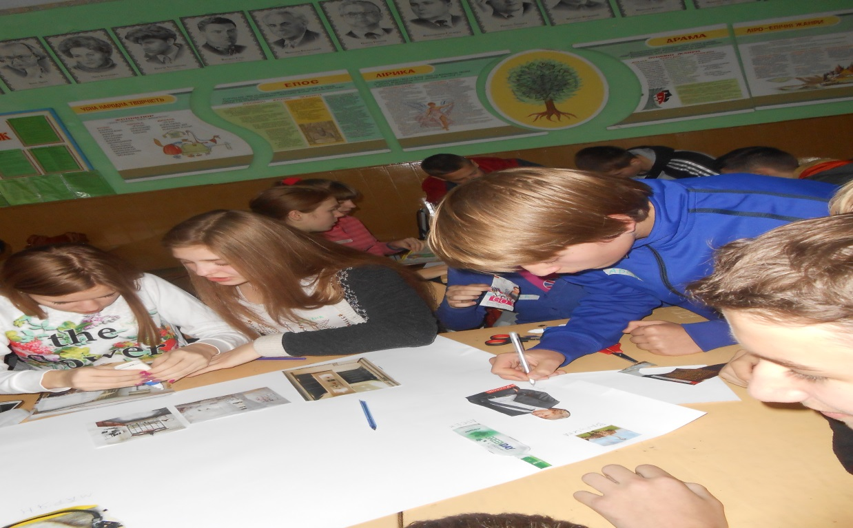
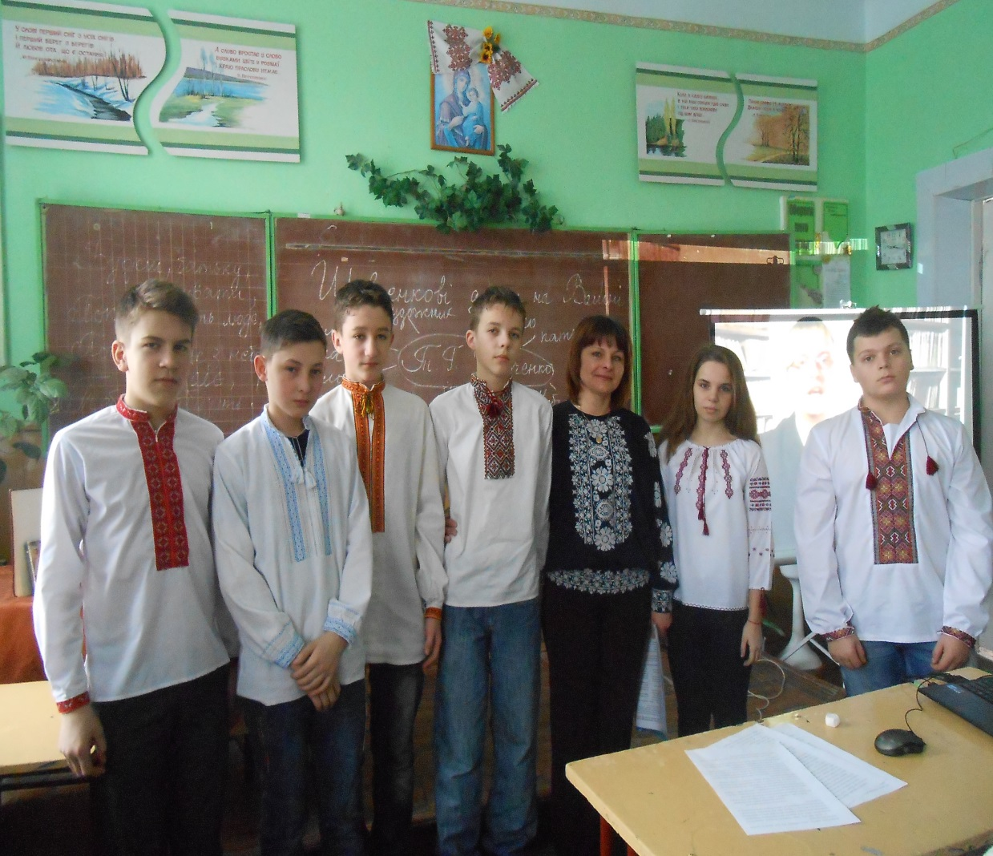
Метод проекту

Slide 9
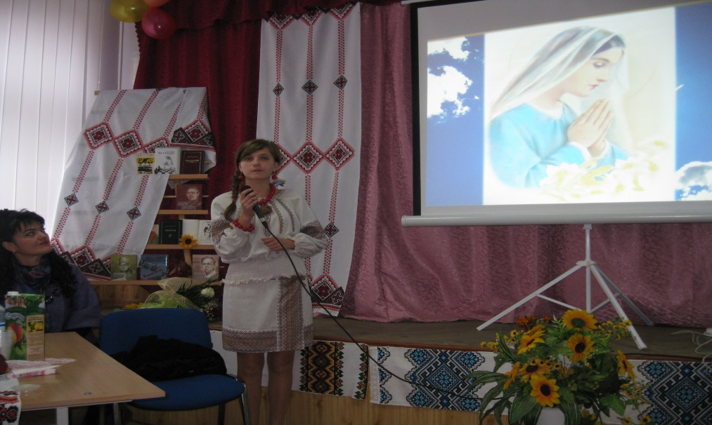
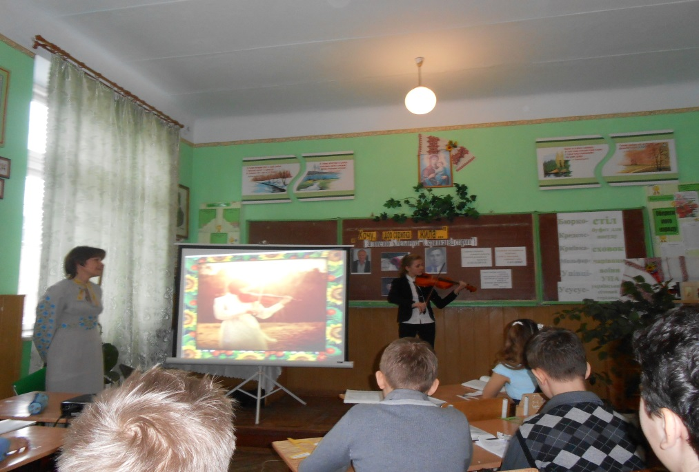
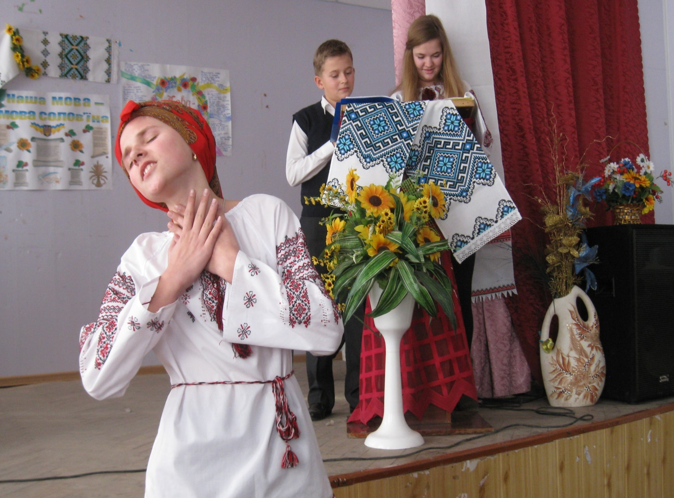
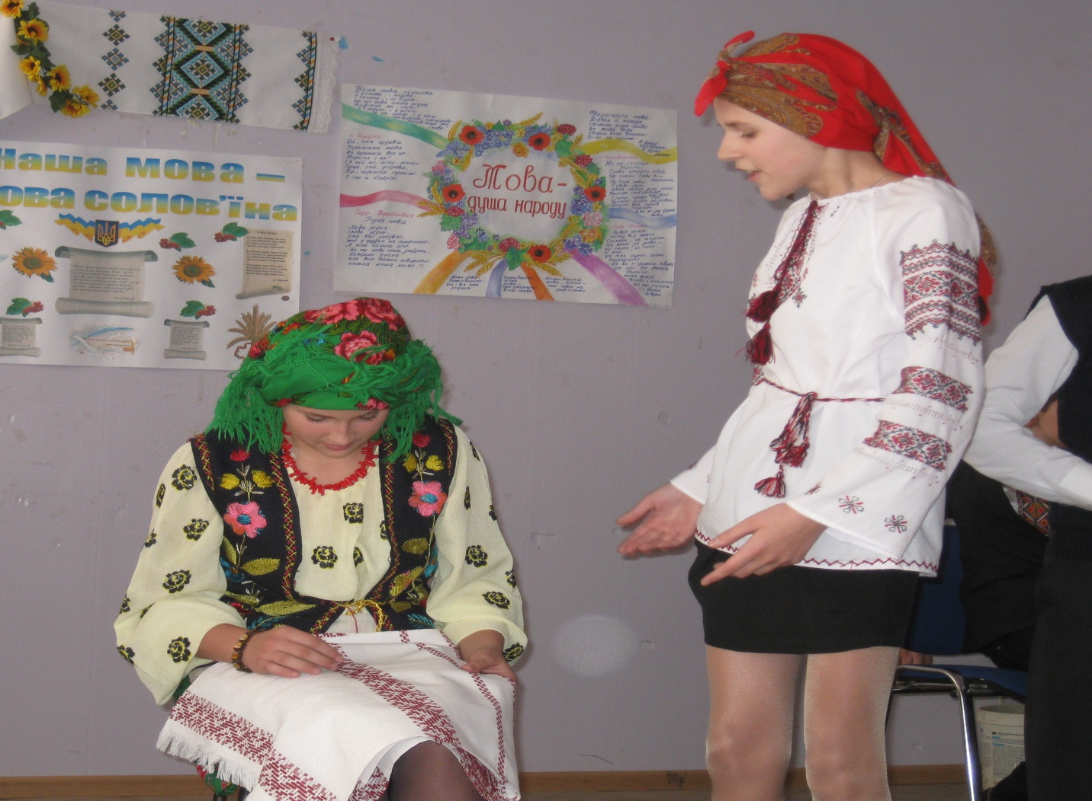
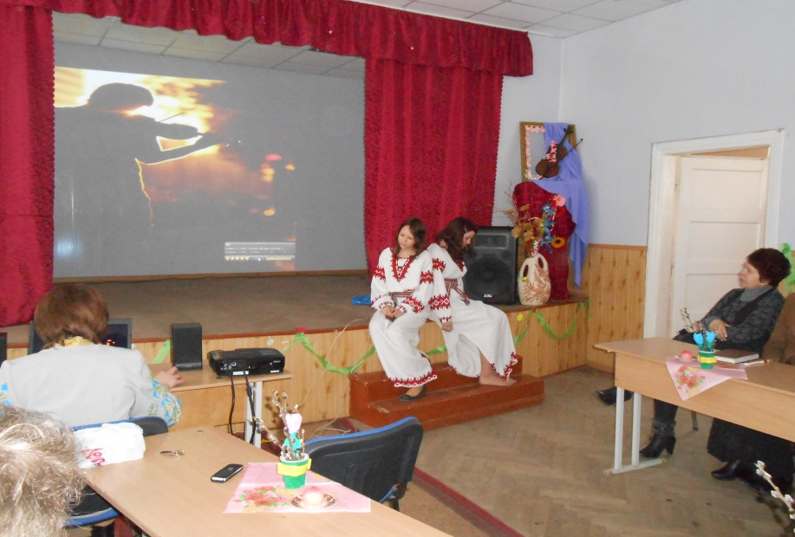
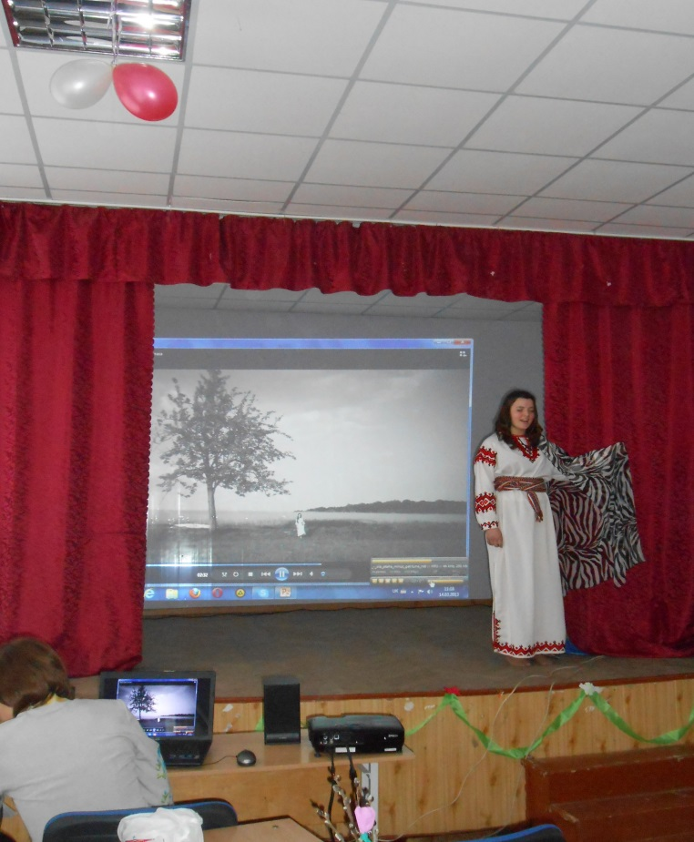
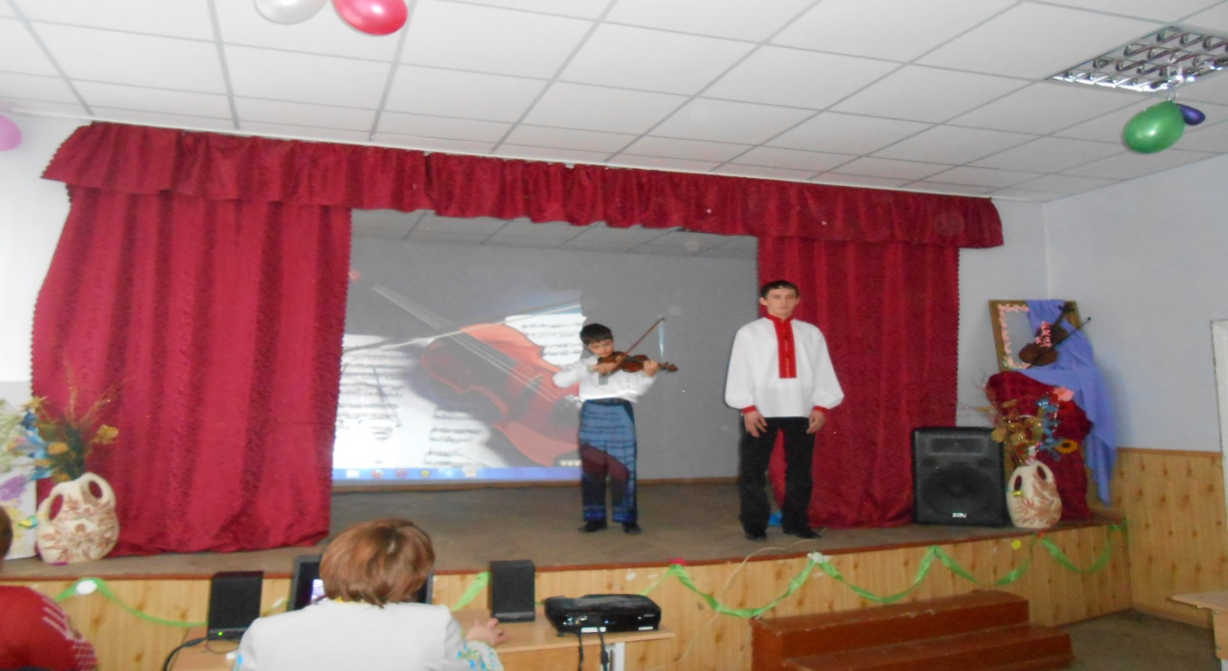
Арт-педагогіка

Slide 10
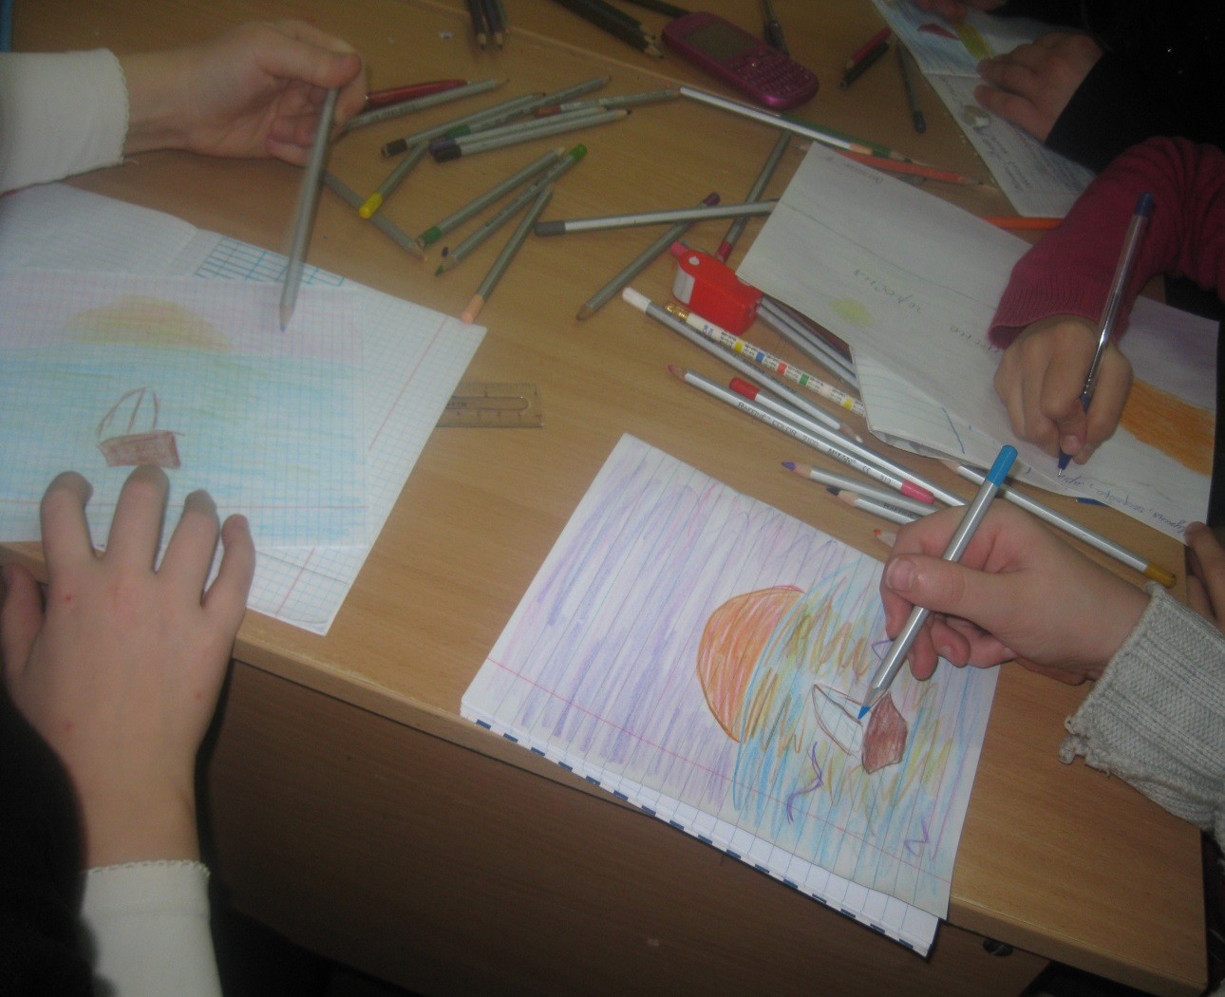
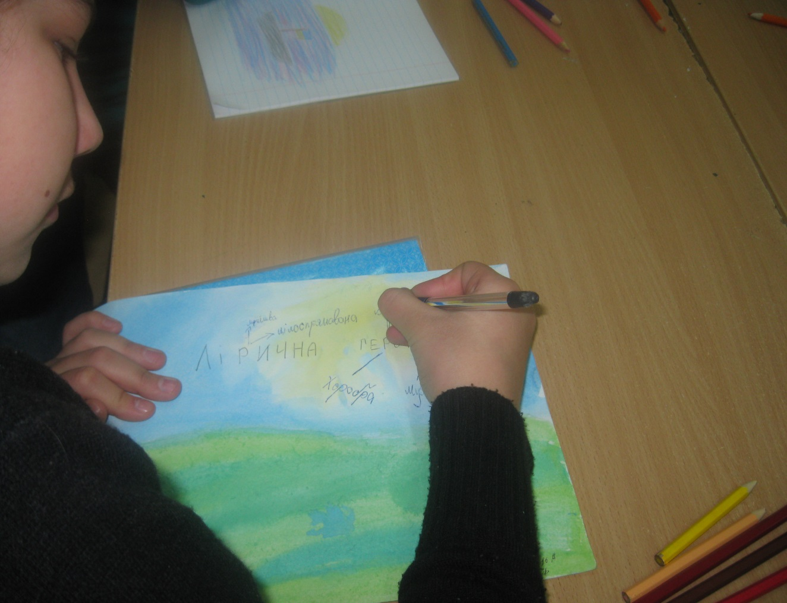
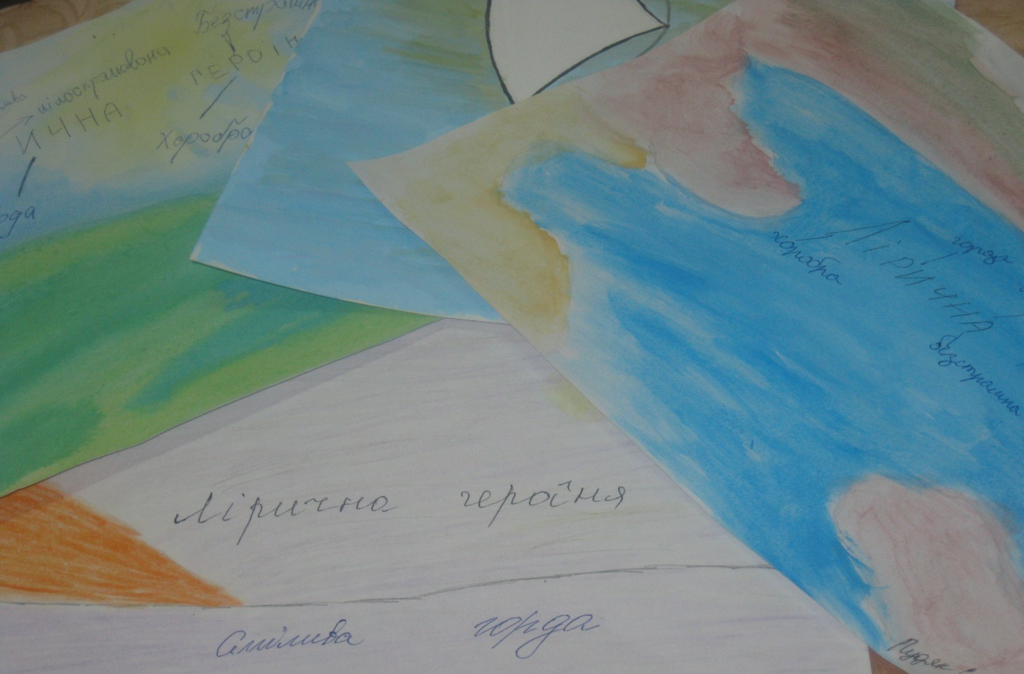
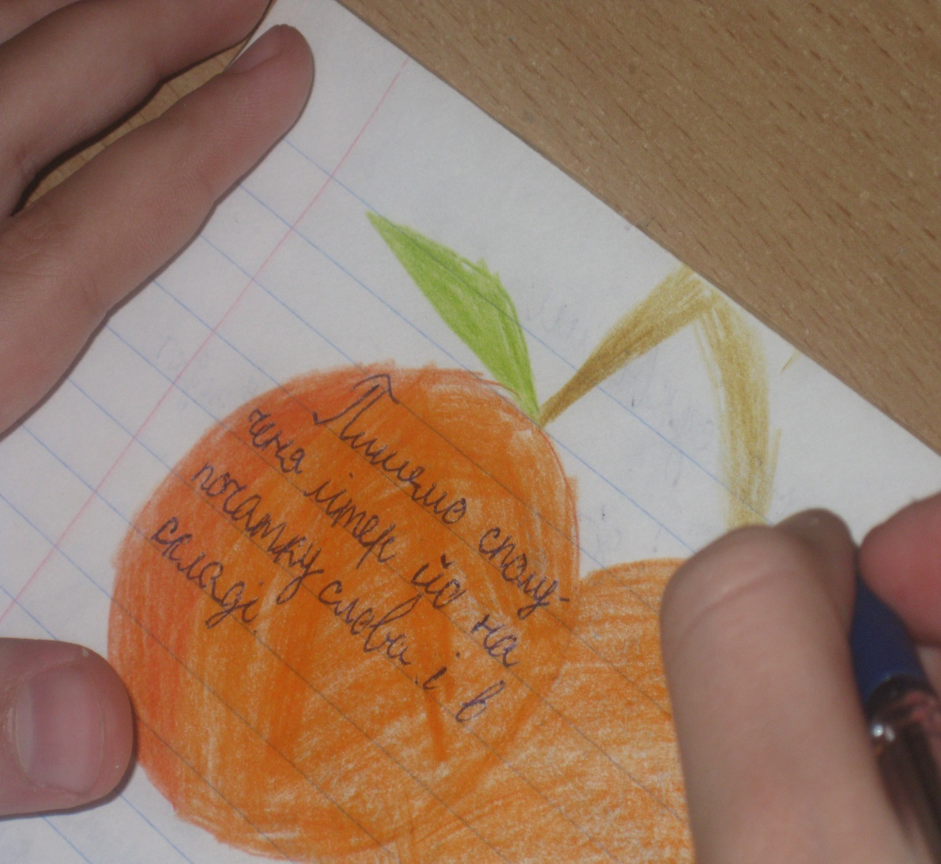
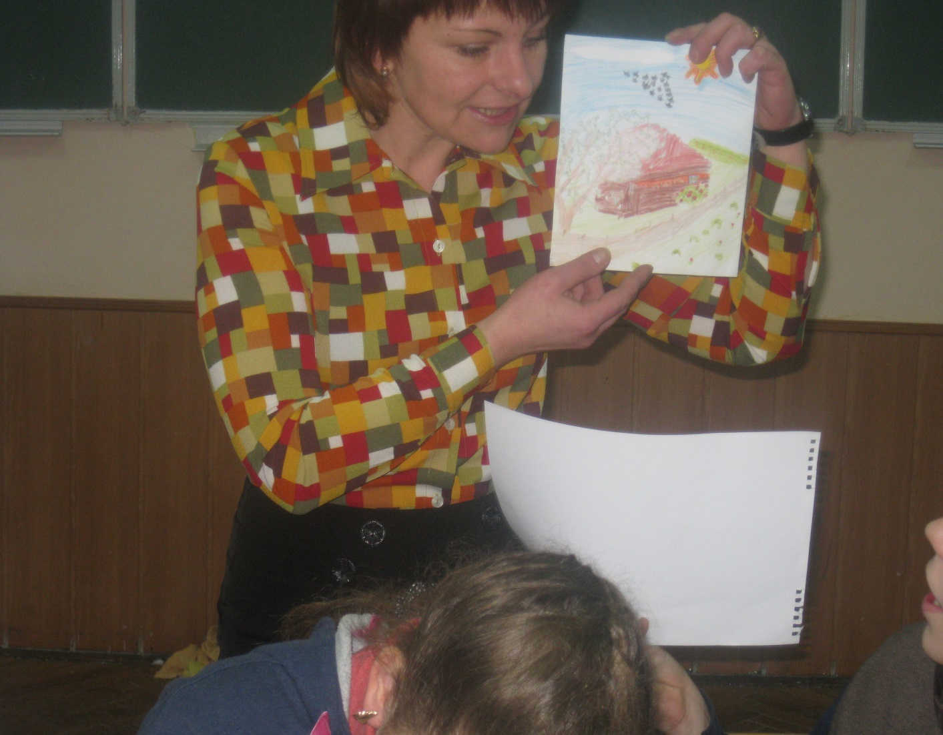
Робота з навчальним мислеобразом — образоном

Slide 11
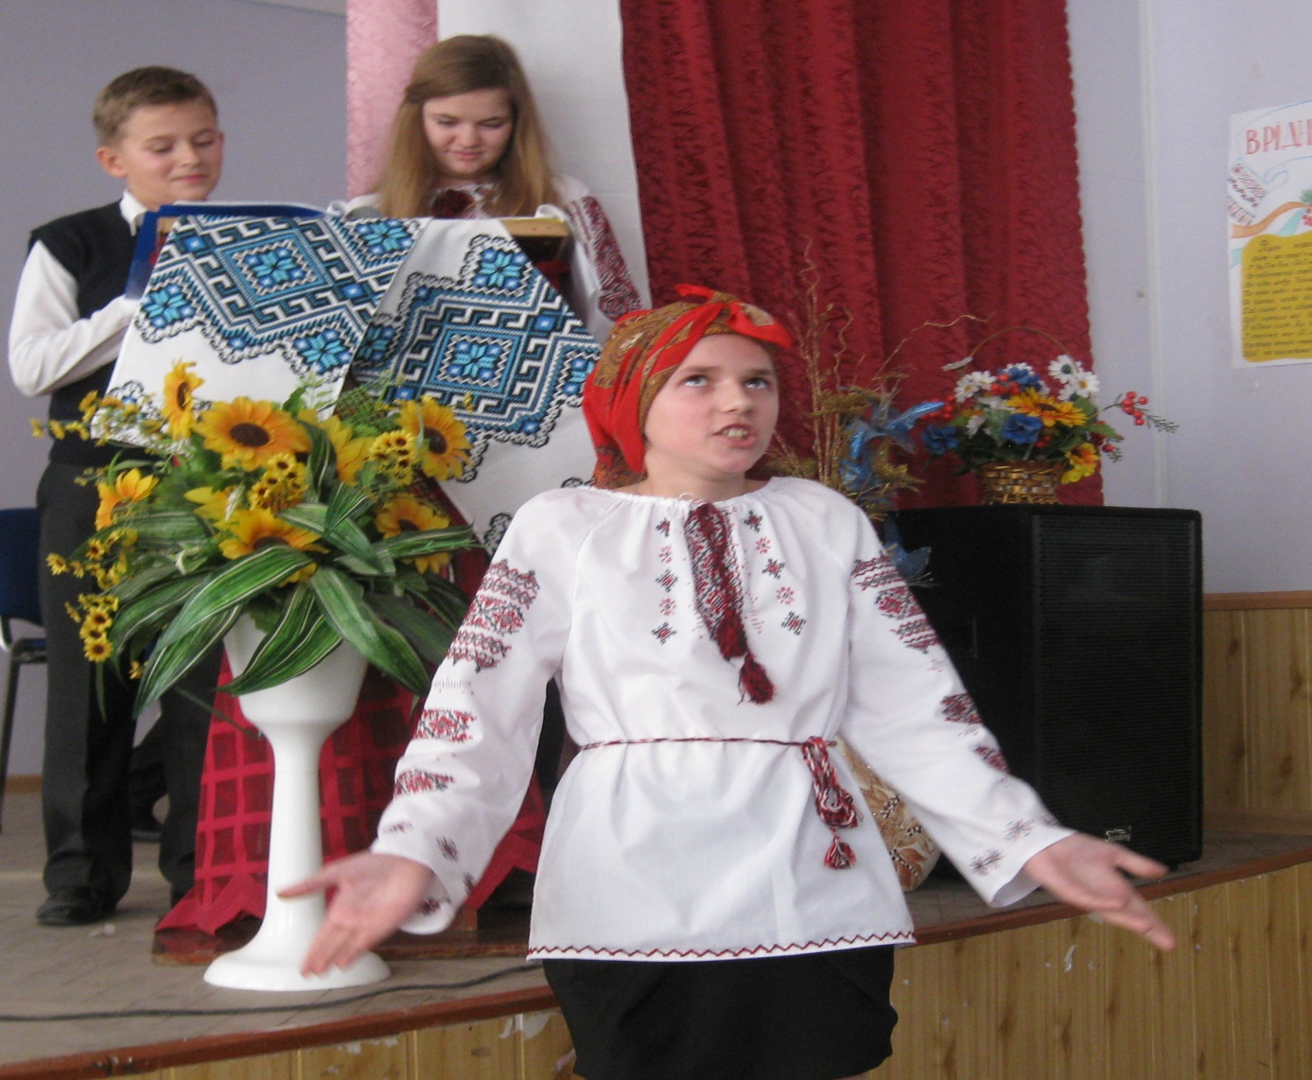
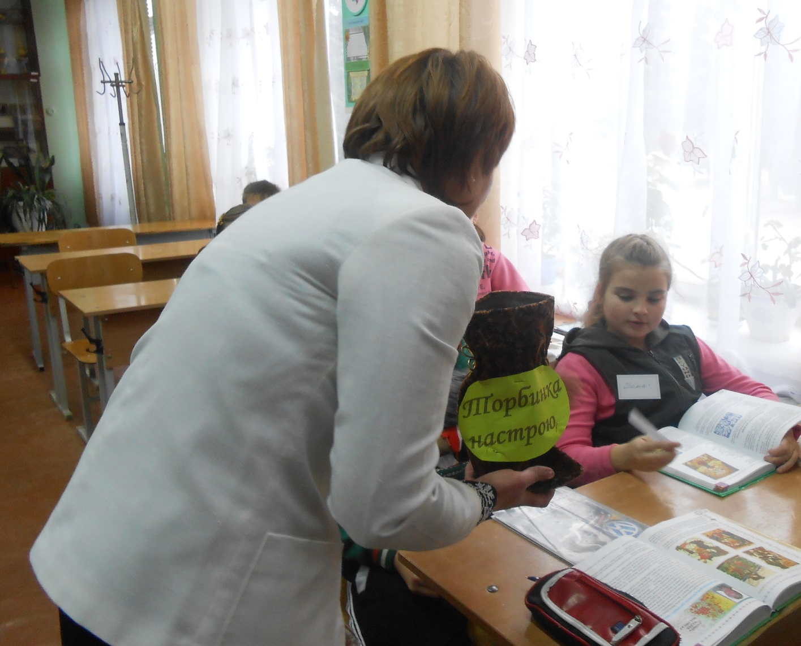

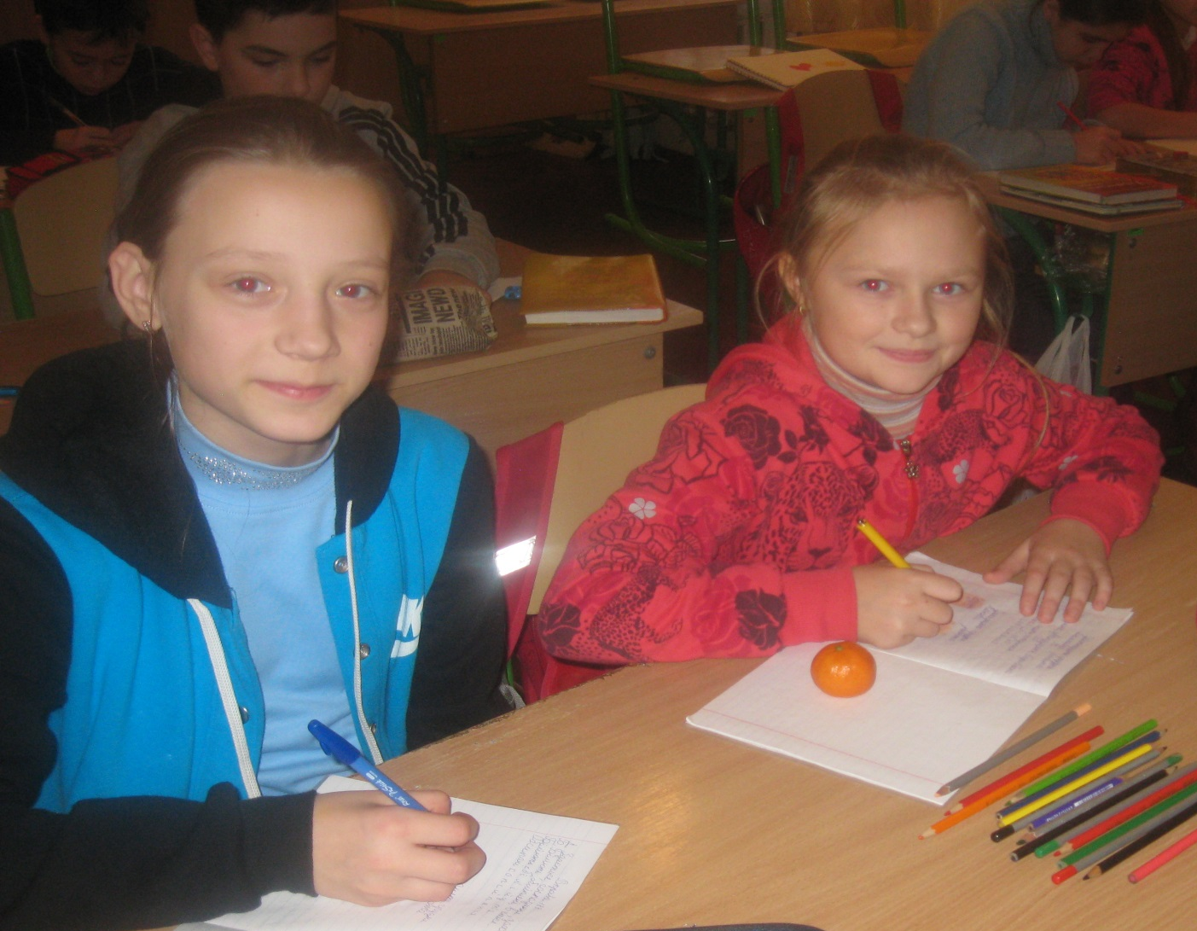
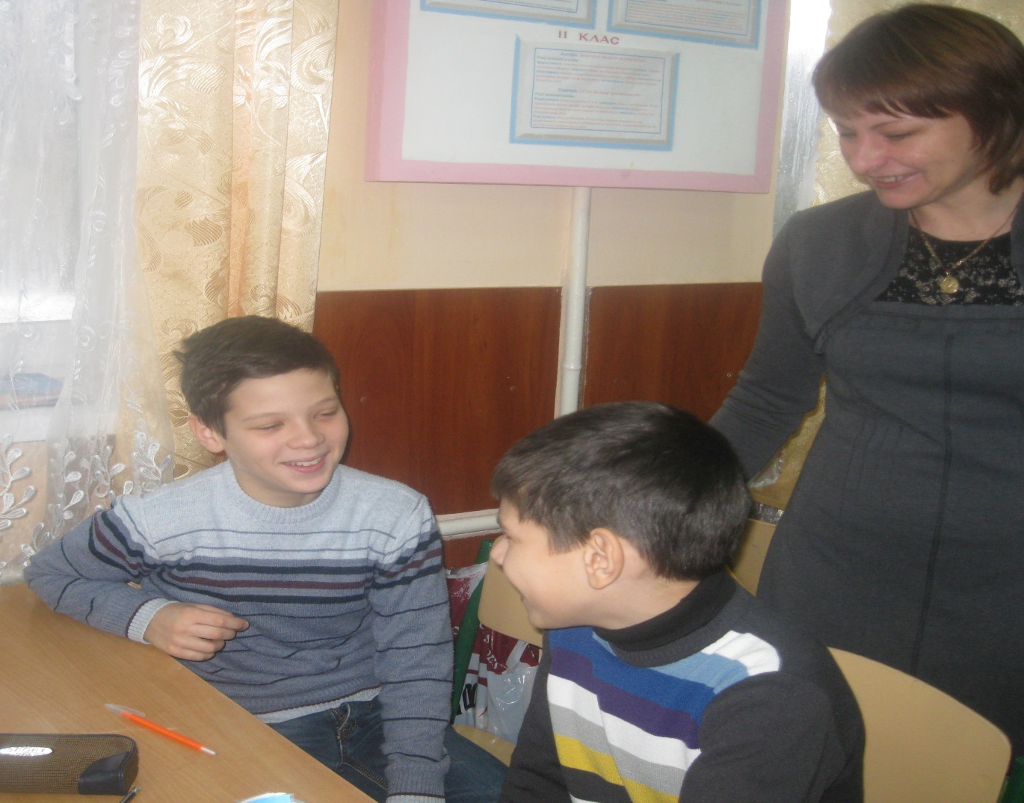
«Портрет емоцій»

Slide 12
Основні форми реалізації навчання:
релаксація;
формування символу;
робота в групах, парах;
ситуативні, проблемні завдання;
ігри;
дослідження;
творча майстерня;
мрії, казки, фантазії.

Slide 13
Структура уроку:
І. Підготовчий етап. Репрезентація інформації.
ІІ. Сенсорно-моторний етап. Релаксація.
ІІІ. Символьний етап. Візуалізація. Обговорення.Малювання.
IV. Логічний етап. Представлення образу вчителя та учня.
V. Лінгвістичний етап. Робота з текстом.
VI. Творчі завдання «Перлини творчого мислення».

Slide 14
Очікування
Сподіваюся, що творчість у поєднанні з працею принесуть
відмінні результати: мої учні стануть духовно багатими, освіченими, компетентними
людьми, у яких буде стійка
громадянська позиція та національна самосвідомість, які свій творчий потенціал спрямують на збагачення духовних і матеріальних надбань народу.

Slide 15
Моє педагогічне покликання – це не тільки передача знань, умінь і навичок, а й всебічний розвиток здібностей та можливостей учнів, виховання порядного, відповідального, свідомого громадянина країни.
Я не хочу нав’язувати вихованцям свою думку, нехай ідуть дорогою випробувань і отримують дійсне задоволення від своїх маленьких перемог.

